Slide 1


VALORACIÓN DE PROVISIONES TÉCNICAS VIDA
Profesor: José Antonio Arjona Luna

Slide 2
INTRODUCCIÓN

Slide 3
PRINCIPIOS DE VALORACIÓN PT
Solvencia II requiere que las compañías establezcan provisiones técnicas equivalentes al valor actual que les correspondería pagar en caso de que las transfiriesen a un tercero.
“Las PT se calcularán de forma prudente, fiable, objetiva y coherente con el mercado”
Art. 76 Directiva 2009/138/CE Solvencia II
Tipos de Riesgos:
  Inmunizables: Aquellos riesgos con cobertura en el mercado y cuya valoración debe ser consistente con el mercado.
  No Inmunizables: Aquellos riesgos sin cobertura en el mercado y, por tanto, son valorados al best estimate más un margen de riesgo, calculado conforme al método CoC (Cost of Capital)
  PT = BEL + MR
  BEL = Best Estimate Liability

Slide 4
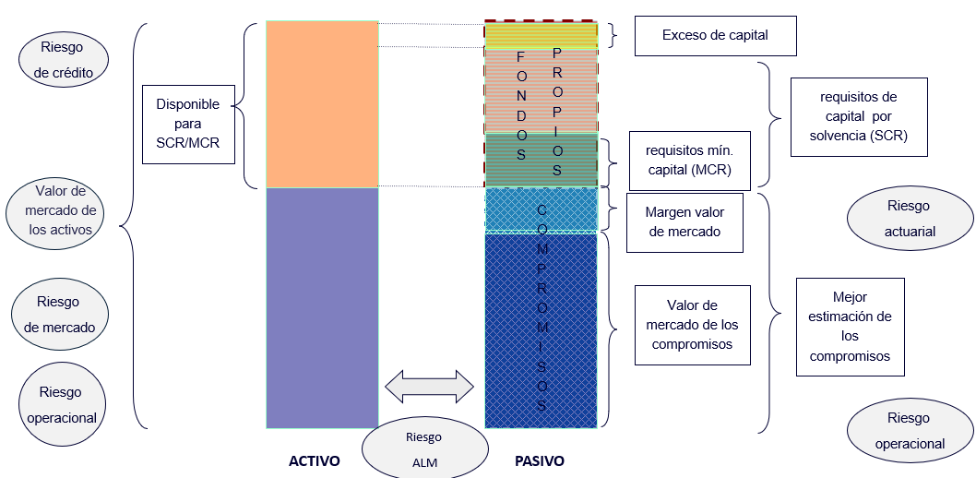
PRINCIPIOS DE VALORACIÓN PT
El siguiente gráfico ilustra la diferencia entre estos dos conceptos, así como, la situación de las tipologías de riesgo consideradas por el Nuevo Acuerdo en el balance de una compañía de seguros:

Slide 5
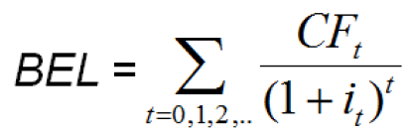
PRINCIPIOS DE VALORACIÓN BEL
“ La mejor estimación del pasivo (BEL) será igual a la media de los flujos de caja futuros ponderada por su probabilidad teniendo en cuenta el valor temporal del dinero (valor actual esperado de los flujos futuros) mediante el uso de la estructura temporal de tipos de interés sin riesgo”
Art. 77 Directiva 2009/138/CE Solvencia II
Bajo este enfoque, las PT se determinan a partir de tres componentes:
  Valor esperado de los flujos futuros.
  Tasa de descuento libre de riesgo.
  Margen de riesgo o importe adicional incierto que represente la compensación que una entidad requeriría por aceptar las obligaciones.

Slide 6
PROCESO DE VALORACIÓN
Recolección y análisis de datos (Calidad del Dato)
1
Selección de metodología
2
Derivación de Hipótesis
3
Cuantificación
4
Razonabilidad de resultados
5
Validación
6
Documentación
7

Slide 7
SEGMENTACIÓN
Las empresas de seguro, al calcular sus PT, segmentarán sus obligaciones de seguro en grupos homogéneos de riesgo, y como mínimo por líneas de negocio.
SII define 16+1 líneas de negocio:
Seguros de Vida con PB
Fallecimiento
Unit-linked
Supervivencia
Otros seguros de Vida
Invalidez
Reaseguro Aceptado
Ahorro
Seguros de Renta con origen en coberturas de No Vida
Principios:
1. Una mayor granularidad permite una valoración más precisa.
2. Principio de fondo (riesgos) sobre forma (contrato legal).
3. No se siguen las clasificaciones jurídicas/contables.

Slide 8
METODOLOGÍAS
En el cálculo del BEL deben utilizarse aquellas técnicas estadísticas y actuariales que reflejen de manera más adecuada los riesgos que afectan a los flujos de caja futuros.
En el cálculo del BEL de los seguros de vida suelen utilizarse métodos deterministas o analíticos.
Los más complejos de valorar son aquellos casos donde los flujos futuros son inciertos y difíciles de replicar como en los productos con:
  Participación en resultados de tipo discrecional.
  Opcionalidades implícitas.
En la valoración de las PT podrán utilizarse métodos simplificados siempre que estos sean proporcionales a la naturaleza, escala y complejidad de los riesgos subyacentes.

Slide 9
PROPORCIONALIDAD
Principio de proporcionalidad: “Los métodos actuariales y estadísticos deberán estar en consonancia con los naturaleza, complejidad y materialidad de los riesgos”.
Bajo el principio de proporcionalidad se asume que debería permitirse a las compañías elegir y aplicar aquella metodología que:
  1. Sea adecuada al objetivo de poder obtener valoraciones “market consistent”.
  2. No sea más sofisticada de lo necesario para este objetivo.
La aplicación del principio no está restringido al tamaño de la entidad. A la hora de aplicar este principio se deben seguir tres pasos:
  1. Analizar la naturaleza, dimensión y complejidad de los riesgos subyacentes.
  2. Comprobar si la metodología de valoración es adecuada a los riesgos considerando el grado de error que resulte de su aplicación.
  3. Validar y hacer un “back testing” de los resultados.

Slide 10
VALORACIÓN DE HIPÓTESIS SUBYACENTES

Slide 11
VALIDACIÓN DE HIPÓTESIS
Las empresas de seguros y de reaseguros deberían garantizar que sean coherentes las hipótesis utilizadas en la determinación de las provisiones técnicas, los fondos propios y el capital de solvencia obligatorio.
Directriz 24 sobre la valoración de las provisiones técnicas

Slide 12
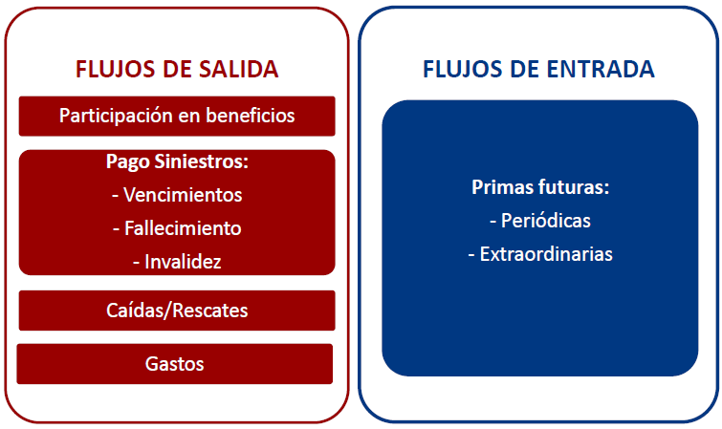
CASH FLOWS
Basados en técnicas actuariales sensatas, datos de buena calidad y el cotejo periódico con la experiencia
La proyección de flujos utilizada en el cálculo del BEL tendrá en cuenta la totalidad de las entradas y salidas de caja necesarias para liquidar las obligaciones de seguro durante su período de vigencia.

Slide 13
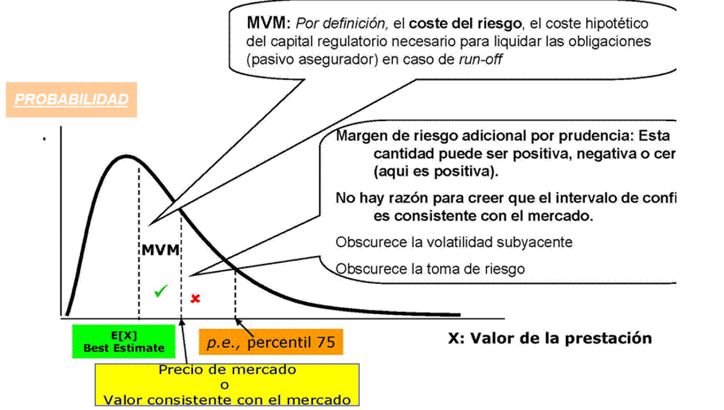
HIPÓTESIS DE VALORACIÓN: APROXIMACIÓN ESTÁNDAR

Slide 14
HIPÓTESIS DE VALORACIÓN: APROXIMACIÓN ESTÁNDAR
BEST ESTIMATE
Es el Valor actual de todos los futuros cash-flows probables calculados en base a hipótesis que reflejen la experiencia de la compañía o bien del mercado, en el caso de no disponer de información suficiente en la compañía.
  Las hipótesis tienen que ser realistas, sin sobreestimar o subestimar, y estar basadas en la experiencia de la compañía, considerando hipótesis de mercado cuando la experiencia de la compañía no sea suficiente o fiable.
  Descuento de flujos: se hará utilizando la curva libre de riesgo a la fecha de valoración.
  Gastos: Deben incluirse todos los gastos y comisiones, sin considerar economías de escala y asumiendo un nivel de inflación consistente con el resto de hipótesis económicas .
  Reaseguro: El best estimate debe calcularse bruto y neto de reaseguro.
  Impuestos: Los impuestos deben tenerse en cuenta a la hora de proyectar los cash-flows, según su aplicación actual.
  Primas Futuras: Sólo se tendrán en cuenta las primas futuras contractuales (devengadas), por tanto, quedan excluidas las aportaciones adicionales que el asegurado no tiene obligación de realizar, si bien debe incluirse el coste de la opción del asegurado a hacer aportaciones extraordinarias al tipo de interés garantizado original. Se debe contemplar la persistencia de las primas futuras.
  Garantías al vencimiento: En caso de existir la posibilidad de elegir entre un capital o una renta, cuyas bases técnicas en el momento de la elección puedan ser distintas son distintas a las originales, deberá considerarse el coste que ello pueda suponer para la compañía.

Slide 15
HIPÓTESIS REALISTAS
Al calcular los flujos futuros se emplean determinadas hipótesis de cálculo que tendrán en cuenta los siguientes aspectos:
  1.Deben utilizar información específica de la compañía (factores demográficos, legales, médicos, tecnológicos, sociales, económicos, etc.)
  2.Ser consistentes en el tiempo
  3.Analizadas para cada grupo homogéneo de riesgos
  4.Basadas en información realista y relevante
  5.Tener en cuenta tendencias y cambios futuros
  6.Tendrá en cuenta las acciones de gestión futura de la entidad
  7.No debe incluir márgenes prudenciales.
¿Qué escenarios debemos considerar en la determinación de los flujos?
  En teoría todos, en la práctica ni es posible, ni viable, ni necesario.

Slide 16
HIPÓTESIS DE GASTOS
La asignación de gastos deberá asignarse a grupos de riesgo homogéneos, como mínimo por líneas de negocio, de acuerdo con la segmentación de las obligaciones utilizadas en el cálculo de PT.
Los Gastos Generales deberán asignarse de manera realista, objetiva, basados en análisis actuales de las operaciones de la empresa.
En virtud de la evaluación de proporcionalidad, se podrá hacer uso de la simplificación indicada en el anexo técnico de las Directrices de EIOPA sobre Valoración de PT cuando se cumpla las siguientes condiciones:
  Actividad renovable de forma anual.
  Renovaciones se consideran nuevas actividades según límites del contrato de seguros.
  Los siniestros tienen lugar de manera uniforme durante el periodo de cobertura.

Slide 17
HIPÓTESIS DE CAÍDA
Recomendaciones en la estimación de hipótesis realista de caída de cartera:
  - No conviene que el cálculo sea muy sofisticado.
  - Habrá que tener en cuenta el histórico de la entidad pero también las acciones de gestión futuras.
  - La segmentación podrá hacerse en función del tamaño de las carteras, producto, grupos homogéneos, agentes (NV), negocio individual/colectivo, edades, etc.
  - Rescates, anulaciones, suspensión pago prima etc. a nivel global o de forma independiente según el producto y en función del principio de proporcionalidad.
  - Habrá que tener en cuenta si la anulación supone la incorporación en otro producto.

Slide 18
ESTIMACIÓN DE FLUJOS FUTUROS

Slide 19
CASH FLOWS
Basados en técnicas actuariales sensatas, datos de buena calidad y el cotejo periódico con la experiencia
La proyección de flujos utilizada en el cálculo del BEL tendrá en cuenta la totalidad de las entradas y salidas de caja necesarias para liquidar las obligaciones de seguro durante su período de vigencia.

Slide 20
FLUJOS DE PRIMAS FUTURAS
Sólo se proyectan los flujos futuros derivados de obligaciones existentes
NO incluye nuevo negocio
Contract boundaries:
Algunas de las primas futuras correspondientes a contratos de cartera no podrán proyectarse a futuro, pese a que pertenezcan a pólizas en vigor, en función de las siguientes características:
  - Importe no predeterminado a nivel contractual
  - Exigibilidad del pago de la prima
  - Extensión de la cobertura
  - Derecho a rechazar pago de prima
  - Derecho a modificar las condiciones de la póliza

Slide 21
CONTRACT BOUNDARIES
Artículo 18.3.c)
Las obligaciones conexas a cobertura de seguro o reaseguro proporcionada por la empresa tras cualquiera de las siguientes fechas no formarán parte del contrato, salvo que la empresa pueda obligar al tomador del seguro a pagar la prima correspondiente a tales obligaciones:
  a) La fecha futura en que la empresa de seguros y reaseguros tenga el derecho unilateral a cancelar el contrato;
  b) La fecha futura en que la empresa de seguros y reaseguros tenga el derecho unilateral a rechazar primas pagaderas en virtud del contrato;
  b) La fecha futura en que la empresa de seguros y reaseguros tenga el derecho unilateral a modificar las primas o las prestaciones que deban satisfacerse en virtud del contrato de forma que las primas reflejen plenamente los riesgos.

Slide 22
CONTRACT BOUNDARIES
Artículo 18.3.c) (Cont.)
No obstante, en el caso de obligaciones de seguro de vida, cuando al comienzo del contrato se efectúe una evaluación de riesgo individual de las obligaciones relacionadas con la persona asegurada y dicha evaluación no pueda repetirse antes de modificarse las primas o prestaciones, las empresas de seguros y reaseguros evaluarán a nivel del contrato si las primas reflejan plenamente el riesgo a efectos de la letra c).

Slide 23
CONTRACT BOUNDARIES
Cuestiones básicas :
  - Determinar durante qué periodo deben tenerse en cuenta.
  Distinguir entre negocio existente y nueva producción.
Para el cálculo del BEL únicamente se considerará el negocio existente a fecha de valoración:
  - Contratos en vigor a la fecha de valoración
  Renovaciones tácitas a la fecha de valoración
Seguros TAR:
  Se consideran renovados tácitamente todos los contratos con fecha de renovación comprendida en los dos meses siguientes a la fecha de valoración.

Slide 24
CONTRACT BOUNDARIES
Aunque las tarifas de prima o las prestaciones sean potencialmente modificables bajo determinadas circunstancias, si la entidad nunca refleja plenamente los riesgos de manera individual, tal y como exige el artículo 18.3.c) del Reglamento Delegado, se podrán proyectar las primas futuras de estos contratos siempre que también cumplan con los artículos 18.3.a) y 18.3.b).
NOVEDAD

Slide 25
FLUJOS DE SINIESTROS
Los flujos realistas deberán incluir:
  - Fluctuación en el tiempo de la frecuencia y severidad de los siniestros
  - Variabilidad en el período de liquidación de los siniestros
  - Cambios en el entorno interno y externo de la entidad
  - Incertidumbre en el comportamiento del asegurado
  - Análisis por edad, sexo y producto
  - Período de referencia entre 3-5 años para seguros de vida
  - Aplicable a seguros con riesgo de mortalidad, supervivencia e invalidez
  - Comparamos cantidades observadas con cantidades esperadas
  - Acciones de gestión futura de la entidad (management actions)

Slide 26
FLUJOS DE MORTALIDAD
Recomendaciones en la estimación de hipótesis realistas de mortalidad:
-No conviene que el cálculo sea muy sofisticado
-Habrá que tener en cuenta el histórico de la entidad pero también las acciones de gestión futuras
-La segmentación podrá hacerse en función del tamaño de las carteras, producto, grupos homogéneos, nivel económico, negocio individual/colectivo, edades, etc.
-Debe tener masa suficiente en cuanto a número de pólizas
-Se deberán analizar del mismo modo las coberturas de riesgo complementarias (invalidez, EEGG, accidentes, etc.)

Slide 27
FLUJOS DE REASEGURO
El BEL se calculará en términos brutos de reaseguro, es decir, sin deducir los importes recuperables de los contratos de reaseguro.

Slide 28
FLUJOS DE OPCIONES Y GARANTÍAS (FDB)
Al calcular las PT deben tenerse en cuenta todas las garantías que pudieran afectar a los flujos futuros de la entidad. Estas son:
  1.Garantía financiera: posibilidad de recibir beneficios o trasladar pérdidas financieras adicionales entre asegurado y asegurador (i mínimo garantizado, PB financiera, etc.)
  2.Garantía no financiera: posibilidad de recibir beneficios o trasladar pérdidas no financieras adicionales entre asegurado y asegurador (PB técnica)
  3.Opción contractual: Derecho del tomador a cambiar los beneficios que le corresponden (rescate, anticipo, reducción, modificación del pago de prima o del pago de la prestación, etc.)

Slide 29
FLUJOS DE CAÍDA
Las caídas de cartera es uno de los principales riesgos a los que se enfrenta una compañía de seguros de vida
Caída = Nº de pólizas que caen/Nº pólizas expuestas
Donde
  Nº de pólizas que caen = pólizas rescatadas anualmente
  Nº de pólizas expuestas al riesgo = Pólizas en vigor a fecha de cálculo + pólizas vencidas en el período analizado + pólizas siniestradas en el período + pólizas nuevas + pólizas anuladas
El análisis se hace por ramo, producto, año efecto, edad, sexo, canal(NV), etc. Y el histórico habitual utilizado es de 3 a 5 años

Slide 30
FLUJOS DE PB
Modalidades:
  1. Prestación garantizada:
    Derecho de los asegurados a prestación con independencia de cualquier evento o situación futura.
  2. Prestación discrecional:
    La prestación se otorga a discreción de la entidad
SII requiere que la PB se calculen de forma separada
Las hipótesis relativas a la rentabilidad futura de los activos deben ser consistentes con la curva libre de riesgo

Slide 31
PROVISIONES TÉCNICAS

Slide 32
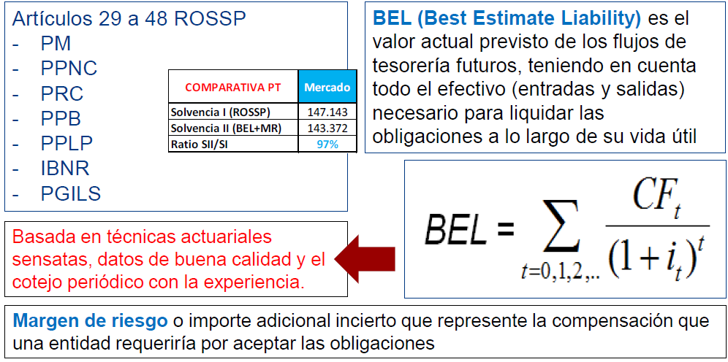
PROVISIONES TÉCNICAS: SI/SII
SOLVENCIA I
PROVISIONES TÉCNICAS
SOLVENCIA II
BEL + MR

Slide 33
PROVISIONES TÉCNICAS
Pasivo: “Lo que debemos”. Parte del balance de situación que recoge las fuentes de financiación de una empresa. Está formado por los recursos ajenos – Primas y Siniestros - y propios de la empresa – Accionistas o Mutualistas -. Pasivo tipo de una empresa de seguros:
  - Financiación ajena
  - Deudas condicionadas
  - Provisiones Matemáticas
  - Provisión para Riesgos en Curso
  - Provisión para Siniestros
  - Otras Provisiones Técnicas
  - Resto de Pasivo

Slide 34
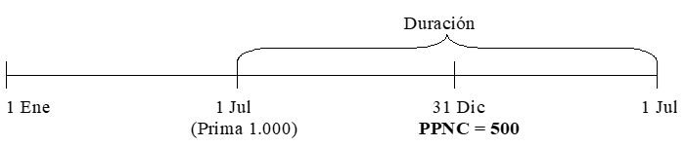
PROVISIONES TÉCNICAS
Provisión para Primas No Consumidas
La provisión para primas no consumidas tiene por objeto la periodificación de las primas devengadas en el ejercicio, y surge como consecuencia de que el periodo de cobertura no suele coincidir con el año natural. Por ello el ingreso que la entidad percibe por razón de las primas devengadas no se corresponde con la entrada de tesorería que se produce en su activo con ocasión del cobro anticipado de la prima.
La PPNC se calculará póliza a póliza, la base de cálculo estará constituida por la prima comercial devengada en el ejercicio deducido el recargo de seguridad y las Comisiones.

Slide 35
PROVISIONES TÉCNICAS
Provisión de Riesgos en Curso
La PTRC complementa a la provisión para primas no consumidas en la medida en que su importe no sea suficiente para reflejar la valoración de todos los riesgos y gastos a cubrir por la entidad aseguradora que se correspondan con el periodo de cobertura no transcurrido a la fecha de cierre del ejercicio. Es decir, si la prima devengada en el ejercicio es insuficiente en un determinado porcentaje, la PTRC sería el resultado de aplicar ese porcentaje a la PPNC.
Para saber si la prima que cobro es suficiente o no, y por tanto necesito el complemento de la PTRC, me baso en el resultado técnico de la compañía ya que:
  - Si compañía tiene resultado > 0 la prima es correcta.
  - Si compañía tiene resultado < 0 la prima es insuficiente.
Por tanto, para saber si he dotar PTRC o no me baso en el resultado técnico financiero de la compañía:
Rdo. Técnico = Ing. Técnico + Gtos. técnicos

Slide 36
PROVISIONES TÉCNICAS
Provisión de Prestaciones
En general, su necesidad se explica al considerar que, cuando un ejercicio económico ha acabado (31 de diciembre), hay determinado número de siniestros que están aún pendientes de liquidación y los pagos indemnizatorios se efectuarán en el año siguiente o en otras anualidades sucesivas. En tal sentido, los aseguradores deben constituir al final del año una reserva equivalente al importe previsto de los siniestros aún no indemnizados.
El cálculo de estas provisiones se efectuará separadamente, por años de ocurrencia de los siniestros, al menos, por cada ramo.
La provisión de prestaciones está integrada por:
  1. Provisión de Prestaciones Pendientes de liquidación o Pago
  2. Provisión de Siniestros Pendientes de Declaración
  3. Provisión de Gastos Internos de Liquidación de Siniestros.

Slide 37
PROVISIONES TÉCNICAS
Provisión de Prestaciones
  1. Provisión de Prestaciones Pendientes de liquidación o Pago
Incluirá el importe de todos aquellos siniestros ocurridos antes del cierre del ejercicio y declarados hasta el 31 de enero del año siguiente. Forman parte de la misma los gastos de carácter externo inherentes a la liquidación de siniestros y, en su caso, los intereses de demora y las penalizaciones legalmente establecidas en las que haya incurrido la entidad.
Cuando la indemnización haya de pagarse en forma de renta, la provisión a constituir se calculará conforme a las normas establecidas para la provisión de seguros de vida.
La provisión incluirá las participaciones en beneficios y extornos que se hayan asignado a tomadores, asegurados o beneficiarios y que se encuentren pendientes de pago.

Slide 38
PROVISIONES TÉCNICAS
Provisión de Prestaciones
  2. Provisión de Siniestros Pendientes de Declaración
También llamadas “reservas IBNR” (Incurred but not reported), corresponden a la provisión que ha de constituirse para hacer frente al coste de los siniestros realmente ocurridos en cada ejercicio pero que aún no han sido comunicados a la entidad aseguradora antes del cierre de las cuentas de dicho año.
El cálculo de estas reservas se lleva a cabo con base a la experiencia que, en ejercicios anteriores y para este tipo de siniestros, tenga la propia entidad aseguradora.
La provisión de siniestros pendientes de declaración deberá recoger el importe estimado de los siniestros ocurridos antes del cierre del ejercicio y no incluidos en la provisión de prestaciones pendientes de liquidación o pago.

Slide 39
PROVISIONES TÉCNICAS
Provisión de Prestaciones
  2. Provisión de Siniestros Pendientes de Declaración (Cont.)
  Cuando la entidad carezca de la necesaria experiencia, dotará esta provisión aplicando un porcentaje del 5% a la provisión de prestaciones pendientes de liquidación o pago del seguro directo. El porcentaje se elevará al 10% para el coaseguro y el reaseguro aceptado.
  Igualmente, para la Provisión de Siniestros Pendientes de Declaración bajo el régimen de Solvencia II, se determinará aplicando un porcentaje del quince por ciento a la provisión de siniestros pendientes de liquidación o pago del seguro directo (Art. 140 RDSSEAR)

Slide 40
PROVISIONES TÉCNICAS
Provisión de Prestaciones
  3. Provisión de Gastos Internos de Liquidación de Siniestros
Esta provisión deberá dotarse por el importe suficiente para afrontar los gastos internos de la entidad necesarios para la total finalización de los siniestros que han de incluirse en la provisión de prestaciones tanto del seguro directo como del reaseguro aceptado.
Para su cuantificación se tendrá en cuenta la relación existente, de acuerdo con los datos de la entidad, entre los gastos internos imputables a las prestaciones y el importe de éstas, considerando la reclasificación de los gastos por destino establecida en el plan de contabilidad de las entidades aseguradoras.

Slide 41
PROVISIONES TÉCNICAS
Provisión de Estabilización
Esta provisión ayuda a ampliar el período de tiempo por el que se contratan normalmente los seguros, especialmente en aquellos riesgos en que existen condiciones cíclicas, o sea, en que con una periodicidad superior al año se produce una intensificación de los siniestros. Es realidad, aún en los que no tienen este carácter, la experiencia demuestra que en algunos años coincide una acumulación de siniestros por causas de muy diversa naturaleza. Esta acumulación anormal excede de las previsiones a cargo de las provisiones técnicas de riesgos en curso y siniestros pendientes, siendo preciso efectuar otra constitución de capital afecto al posible exceso de siniestralidad que pueda producirse (mayor número de siniestros o mayor coste de los mismos).

Slide 42
PROVISIONES TÉCNICAS
Provisión de Estabilización
Necesariamente debe dotarse esta provisión en los ramos de:
  - Responsabilidad Civil de Riesgos Nucleares
  - Responsabilidad Civil en vehículos terrestres automóviles
  - Responsabilidad Civil Profesional
  - Responsabilidad Civil de Productos
  - Seguro de Daños a la Construcción
  - Multirriesgos Industriales
  - Seguro de Caución
  - Seguros Medioambientales
  - Cobertura de riesgos catastróficos
  - Seguros Agrarios Combinados

Slide 43
PROVISIONES TÉCNICAS
Otras Provisiones Técnicas
  - Provisión de prestaciones en riesgos de manifestación diferida
  - De participación en beneficios y para extornos
  - Del seguro de decesos
  - Del seguro de enfermedad
  - De desviaciones en las operaciones de capitalización por sorteo

Slide 44
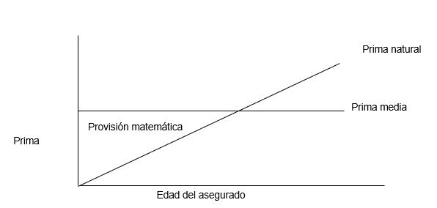
PROVISIONES TÉCNICAS
Provisión Seguro de Vida
La provisión matemática en los seguros de ahorro, las primas más los intereses que genere su inversión van a constituir la provisión matemática. La provisión irá aumentando progresivamente de manera que al vencimiento la cuantía de la provisión coincidirá con el capital garantizado.
La provisión matemática, no puede ser en ningún momento negativa y se calculará como la diferencia entre el valor actual actuarial de las obligaciones futuras del asegurador y las del tomador o, en su caso, del asegurado. Este es el llamado Método Prospectivo.
"La base de cálculo de esta provisión es la prima de inventario devengada en el ejercicio, entendiendo por tal la prima pura incrementada en el recargo para gastos de administración previsto en la base técnica". Artículo 32 Reglamento.
El cálculo se debe realizar póliza a póliza, por un sistema de capitalización individual y aplicando un método prospectivo.

Slide 45
PROVISIONES TÉCNICAS
Provisión Seguro de Vida
La provisión de seguros de vida, en el nuevo Reglamento incluye:
  - La provisión para primas no consumidas y la provisión de riesgos en curso si procede, en los seguros de vida con periodo de cobertura igual o inferior a un año.
  - La provisión matemática, en el resto.

Slide 46
PLAN GENERAL CONTABLE
  “Disposición adicional quinta. Régimen de cálculo de las provisiones técnicas a efectos contables.
  1. En el desarrollo de lo establecido en la disposición adicional decimoctava de la Ley 20/2015, de 14 de Julio, para el cálculo de las provisiones técnicas a efectos contables se aplicarán los artículos del Reglamento de Ordenación y Supervisión de los Seguros Privados, aprobado por Real Decreto 2486/1998, de 20 de noviembre.”

Slide 47
PLAN GENERAL CONTABLE
  Se elabora una norma de valoración específica para los contratos de seguros en la que destaca:
  La consideración de la reserva de estabilización como una reserva patrimonial de constitución obligatoria, con cargo al patrimonio neto y con independencia de que la entidad tenga o no beneficios en el ejercicio. La reclasificación contable de la reserva no supone modificación del régimen de solvencia actualmente en vigor, en el que la reserva de estabilización es una reserva técnica de cobertura obligatoria y por tanto no integrante del patrimonio propio no comprometido en el margen de solvencia.

Slide 48
PLAN GENERAL CONTABLE
  - Se elabora una norma de valoración específica para los contratos de seguros en la que destaca:
  Hasta que exista una norma definitiva que determine el criterio de valoración de los pasivos de seguros y para evitar la volatilidad en los balances de las aseguradoras derivada de los distintos criterios de valoración de determinados activos (valor razonable con cambios en patrimonio o en resultados) y los pasivos reconocidos en las provisiones técnicas, se han establecido mecanismos correctores de asimetrías contables que obligan a que cuando exista una relación clara entre la valoración de esos activos y los pasivos actuariales que cubren, no quede afectado el patrimonio neto de la aseguradora por cambios en la valoración de los instrumentos financieros.

Slide 49
INTRODUCCIÓN NORMAS INTERNACIONALES
NIIF 19: Beneficios a los Empleados
NIIF 2: Pagos basados en acciones
NIC 26: Contabilización e Información Financiera sobre Planes de Beneficio por Retiro
NIC 17: Arrendamientos
NIC 18: Ingresos de Actividades Ordinarias
NIC 38: Activos intangibles
NIC 32: Instrumentos financieros: Presentación
NIC 39: Instrumentos financieros: Reconocimiento y valoración
NIIF 7: Instrumentos financieros: Información a revelar
NIIF 3: Combinaciones de negocios
NIIF 15: Ingresos procedentes de contratos con clientes
NIIF 17: Contratos de seguro.

Slide 50
APLICACIÓN DE MEDIDAS PARA LAS GARANTÍAS A LARGO PLAZO

Slide 51
MEDIDAS DE AJUSTE DE GARANTÍA A LARGO PLAZO
Son aquellas medidas que consisten en los siguientes ajustes para la determinación de los flujos futuros:
  Ajuste de Volatilidad.
  Ajuste por casamiento.
  Medida transitoria sobre los tipos de interés libres de riesgo.
  Medidas sobre las provisiones técnicas.
A la hora de valorar su aplicación se deberá garantizar que la relación no distorsione las hipótesis de comportamiento del asegurado, en particular cuando la probabilidad de que los asegurados ejerciten las opciones contractuales sea moderada según tipos de interés de referencia (como los tipos de interés del mercado).
Estas medidas, en ningún momento pueden influenciar en al cálculo del Margen de Riesgo, debiendo asumir que la entidad no aplica ninguna de estas medidas.

Slide 52
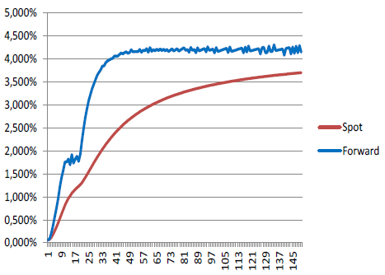
CURVA DE DESCUENTO
Los flujos de tesorería se descuenta al tipo de descuento sin riesgo aplicable al vencimiento correspondiente a la fecha de valoración
OPCIONES (EIOPA)
  CURVA LIBRE DE RIESGO
  VOLATILITY ADJUSTMENT
  MATCHING ADJUSTMENT
https://eiopa.europa.eu/regulation-supervision/insurance/solvency-ii-technical-information/risk-free-interest-rate-term-structures
La elección de la tasa de descuento a utiliza en el cálculo del BEL es la que mayor impacto puede tener en la capitalización y en el resultado de solvencia de las compañías de Vida.

Slide 53
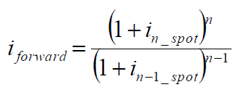
SPOT-FORWARD
Curva libre de riesgo

Slide 54
MATCHING ADJUSTMENT
Art 77 Quinquies Directiva SII
2. Para cada moneda relevante, el ajuste por volatilidad de la estructura temporal pertinente de tipos de interés sin riesgo se basará en el diferencial entre los tipos de interés que pudieran obtenerse de los activos incluidos en una cartera de referencia para dicha moneda y los tipos de la estructura temporal pertinente de tipos de interés básicos sin riesgo para dicha moneda.
La cartera de referencia para una moneda será representativa de los activos denominados en dicha moneda y en los que inviertan las empresas de seguros y de reaseguros para cubrir la mejor estimación de las obligaciones de seguro y de reaseguro denominadas en dicha moneda.
3. El importe del ajuste por volatilidad para los tipos de interés sin riesgo será igual al 65 % del diferencial para la moneda corregido según el riesgo.

Slide 55
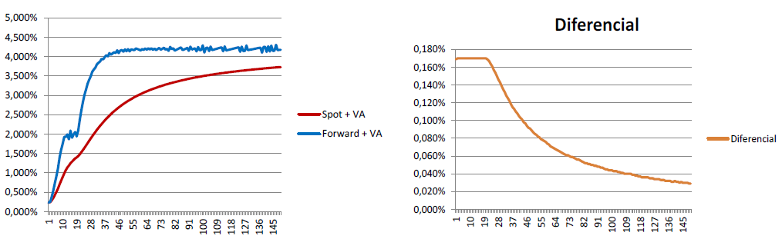
VOLATILITY ADJUSTMENT
Curva VA
Compatible con medida transitoria de i y PT

Slide 56
MATCHING ADJUSTMENT
Art 77 Ter Directiva SII
Las empresas de seguros pueden aplicar un ajuste por casamiento a la estructura temporal de tipos de interés sin riesgo para el cálculo del BEL, cuando se cumplan las siguientes condiciones:
  La empresa haya asignado una cartera de activos compuesta por bonos y obligaciones u otros activos con unas características similares de flujos de caja, y mantiene esta asignación durante toda la vida de las obligaciones.
  Dicha cartera de activos esté gestionada y organizada por separado respecto a otras actividades de la empresa

Slide 57

MATCHING ADJUSTMENT
¿Cuáles son los objetivos de la Matching Adjustment?
Datos históricos muestran que los valores de mercado de los bonos son más volátiles de lo que implicaría solo las posibilidades de default, en el caso de necesitar su venta para cumplir sus obligaciones a corto plazo y no poder mantener dichos bonos hasta el vencimiento.
El MA es un ajuste a la curva de descuento usada para valorar tal predictibilidad de las obligaciones, a través del cual, el valor de mercado de las obligaciones refleja los cambios de mercado de los valores de los activos relacionados con default o el coste de downgrade.
MA es igual al spread de los activos admisibles sobre el tipo de interés libre de riesgo menos la estimación del coste de default y dowgrade (spread fundamental).

Slide 58
APLICACIÓN MATCHING ADJUSTMENT
Requisitos de casamiento: Orden EHA/339/2007 para las carteras del artículo 33.2.a) del ROSSP (casamiento de flujos)
  Hipótesis de reinversión: al tipo de la clr facilitada por EIOPA
  Hipótesis de financiación: al tipo de la clr facilitada por EIOPA + 50%
  Hipótesis de rescate: NO incluida
  Afecta a contratos de supervivencia donde el riesgo principal es el de supervivencia o el de fallecimiento es inmaterial (≤ 5%)
  Aplicable a contratos que no dan lugar al pago de primas futuras
  Aplicable a contratos sin opción de rescate o este < VM de los activos afectos
Compatibilidad:
  Es compatible con la medida transitoria de PT. No con la de i.
  Ambas medidas transitorias son incompatibles a nivel de entidad
Necesaria la aprobación previa del supervisor, permitiendo que las empresas consideren diferentes productos de seguro admisibles como una sola cartera

Slide 59
APLICACIÓN MATCHING ADJUSTMENT
Los aseguradores que tienen bonos para carteras predictibles pueden
estar más seguros de que van a ser capaces de mantenerlos hasta
vencimiento y, por tanto, están menos expuestos a las fluctuaciones a corto
plazo en los valores de los bonos.
iactivos = Rentabilidad ponderada de activos afectos (con de-risking)
Fundamental_spread = Factor corrector publicado por EIOPA para cada moneda que recoge los riesgos de default y el coste de una posible caída de rating
Ver requisitos de aplicación en:
http://www.google.es/url?sa=t&rct=j&q=&esrc=s&frm=1&source=web&cd=1&ved=0CCEQFjAA&u rl=http%3A%2F%2Fwww.dgsfp.mineco.es%2Fsolvencia%2520II%2FDocumentos%2FProcedimi entos%2520de%2520autorizaci%25C3%25B3n%2FDudas%2520y%2520Cuestiones%2520de% 2520Unespa%2520en%2520relaci%25C3%25B3n%2520con%2520el%2520ajuste%2520por%2 520casamiento%2520y%2520las%2520medidas%2520transitorias.pdf&ei=IdErVeC_LYPWywPC 7IGgBw&usg=AFQjCNHZ8OC32bLvJuEKuUKWVHipk2I7EQ

Slide 60
MEDIDAS TRANSITORIAS A LARGO PLAZO
Medida transitoria sobre los tipos de interés libres de riesgo (Art. 308 quater Directiva SII)
Previa aprobación de su autoridad de supervisión, las empresas de seguros y reaseguros podrán aplicar un ajuste transitorio a la estructura temporal pertinente de tipos de interés sin riesgo con respecto a las obligaciones admisibles en materia de seguros y reaseguros.
El ajuste se calculará, para cada moneda, como la parte de la diferencia entre:
el tipo de interés determinado por la empresa de seguros o reaseguros con arreglo a las disposiciones legales, reglamentarias y administrativas.
el tipo efectivo anual, calculado como el tipo de descuento único que, aplicado a los flujos de caja de la cartera de obligaciones admisibles de seguro o de reaseguro

Slide 61
MEDIDAS TRANSITORIAS A LARGO PLAZO
Medidas sobre las provisiones técnicas (Art. 308 quinquies Directiva SII)
Previa aprobación de su autoridad de supervisión, las empresas de seguros y reaseguros podrán aplicar una deducción transitoria a las provisiones técnicas. Dicha deducción podrá aplicarse al nivel de los grupos de riesgo homogéneos mencionados en el artículo 80.
La deducción transitoria corresponderá a una parte de la diferencia entre los dos importes siguientes:
Las provisiones técnicas una vez deducidos los importes recuperables procedentes de los contratos de reaseguro y de las entidades con cometido especial.
Las provisiones técnicas una vez deducidos los importes recuperables procedentes de los contratos de reaseguro calculados de conformidad con las disposiciones legales, reglamentarias y administrativas

Slide 62
AUTOEVALUACIÓN

Slide 63
AUTOEVALUACIÓN
1. Señale cuál es la respuesta correcta: “ La mejor estimación del pasivo (BEL) será igual a la media de los flujos de caja futuros ponderada por su probabilidad teniendo en cuenta…
  … el valor temporal del dinero (valor actual esperado de los flujos futuros) mediante el uso del tipo de interés técnico estimado como revalorización de los activos de la entidad”
  el valor temporal del dinero (valor actual esperado de los flujos futuros) mediante el uso de la estructura temporal de tipos de interés sin riesgo”
  el valor temporal del dinero (valor actual esperado de los flujos futuros) mediante la inflación estimada para los siguientes ejercicios futuros”
  La rentabilidad esperada que pudieran obtenerse de los activos incluidos en una cartera de referencia”

Slide 64
AUTOEVALUACIÓN
1. Señale cuál es la respuesta correcta: “ La mejor estimación del pasivo (BEL) será igual a la media de los flujos de caja futuros ponderada por su probabilidad teniendo en cuenta…
  … el valor temporal del dinero (valor actual esperado de los flujos futuros) mediante el uso del tipo de interés técnico estimado como revalorización de los activos de la entidad”
  el valor temporal del dinero (valor actual esperado de los flujos futuros) mediante el uso de la estructura temporal de tipos de interés sin riesgo”
  el valor temporal del dinero (valor actual esperado de los flujos futuros) mediante la inflación estimada para los siguientes ejercicios futuros”
  La rentabilidad esperada que pudieran obtenerse de los activos incluidos en una cartera de referencia”

Slide 65
AUTOEVALUACIÓN
De acuerdo con el art. 77 de la Directiva 2009/138/CE Solvencia II, la mejor estimación del pasivo será igual a la media de los flujos de caja futuros ponderada por su probabilidad teniendo en cuenta el valor temporal del dinero mediante el uso de la estructura temporal de tipos de interés sin riesgo.

Slide 66
AUTOEVALUACIÓN
2. A la hora de aplicar el Principio de Proporcionalidad en el cálculo del Best Estimate, la entidad debería:
  Comprobar si la metodología de valoración es adecuada a los riesgos considerando el grado de error que resulte de su aplicación.
  Validar y hacer un “back testing” de los resultados.
  Analizar la naturaleza, dimensión y complejidad de los riesgos subyacentes.
  Todas las anteriores son correctas

Slide 67
AUTOEVALUACIÓN
2. A la hora de aplicar el Principio de Proporcionalidad en el cálculo del Best Estimate, la entidad debería:
  Comprobar si la metodología de valoración es adecuada a los riesgos considerando el grado de error que resulte de su aplicación.
  Validar y hacer un “back testing” de los resultados.
  Analizar la naturaleza, dimensión y complejidad de los riesgos subyacentes.
  Todas las anteriores son correctas

Slide 68
AUTOEVALUACIÓN
La aplicación del principio de proporcionalidad deben seguir tres pasos:
  1. Analizar la naturaleza, dimensión y complejidad de los riesgos subyacentes.
  2. Comprobar si la metodología de valoración es adecuada a los riesgos considerando el grado de error que resulte de su aplicación.
  3. Validar y hacer un de los resultados.

Slide 69
AUTOEVALUACIÓN
3. A la hora de determinar las hipótesis de cálculo de los flujos futuros en el BEL, la entidad debería:
  Debe estar basadas en información histórica por grupos homogéneos de la compañía sin márgenes prudenciales, ser consistente, relevante y tener en cuenta posibles cambios futuros y acciones de gestión futura de la entidad.
  Debe determinarlas por grupos homogéneos de riesgo y tener en cuenta los posibles cambios futuros de estas hipótesis, así como las propias acciones de gestión futura de la entidad.
  Debe estar basadas en información histórica por grupos homogéneos de la compañía con márgenes prudenciales, ser consistente, relevante y tener en cuenta posibles cambios futuros y acciones de gestión futura de la entidad.
  Todas las anteriores son incorrectas

Slide 70
AUTOEVALUACIÓN
3. A la hora de determinar las hipótesis de cálculo de los flujos futuros en el BEL, la entidad debería:
  Debe estar basadas en información histórica por grupos homogéneos de la compañía sin márgenes prudenciales, ser consistente, relevante y tener en cuenta posibles cambios futuros y acciones de gestión futura de la entidad.
  Debe determinarlas por grupos homogéneos de riesgo y tener en cuenta los posibles cambios futuros de estas hipótesis, así como las propias acciones de gestión futura de la entidad.
  Debe estar basadas en información histórica por grupos homogéneos de la compañía con márgenes prudenciales, ser consistente, relevante y tener en cuenta posibles cambios futuros y acciones de gestión futura de la entidad.
  Todas las anteriores son incorrectas

Slide 71
AUTOEVALUACIÓN
A la hora de calcular los flujos futuros se emplean hipótesis de cálculo que tendrán en cuenta los siguientes aspectos, entre otros:
  1.Deben utilizar información específica de la compañía (factores demográficos, legales, médicos, tecnológicos, sociales, económicos, etc.)
  2.Ser consistentes en el tiempo
  3.Analizadas para cada grupo homogéneo de riesgos
  4.Basadas en información realista y relevante
  5.Tener en cuenta tendencias y cambios futuros
  6.Tendrá en cuenta las acciones de gestión futura de la entidad
  7.No debe incluir márgenes prudenciales.

Slide 72
AUTOEVALUACIÓN
4. ¿Cuál de las siguientes afirmaciones es correcta?
  Provisión para Prestaciones es complementaria a la Provisión Para Primas No Consumidas y la Provisión Para Riesgo en Curso.
  La Provisión Para Prestaciones, también llamada “reservas IBNR” (Incurred but not reported), corresponden a la provisión que ha de constituirse para hacer frente al coste de los siniestros realmente ocurridos en cada ejercicio pero que aún no han sido comunicados.
  La PTRC complementa a la provisión para primas no consumidas en la medida en que su importe no sea suficiente para reflejar la valoración de todos los riesgos y gastos a cubrir por la entidad aseguradora.
  Ninguna de las anteriores es correcta

Slide 73
AUTOEVALUACIÓN
4. ¿Cuál de las siguientes afirmaciones es correcta?
  Provisión para Prestaciones es complementaria a la Provisión Para Primas No Consumidas y la Provisión Para Riesgo en Curso.
  La Provisión Para Prestaciones, también llamada “reservas IBNR” (Incurred but not reported), corresponden a la provisión que ha de constituirse para hacer frente al coste de los siniestros realmente ocurridos en cada ejercicio pero que aún no han sido comunicados.
  La PTRC complementa a la provisión para primas no consumidas en la medida en que su importe no sea suficiente para reflejar la valoración de todos los riesgos y gastos a cubrir por la entidad aseguradora.
  Ninguna de las anteriores es correcta

Slide 74
AUTOEVALUACIÓN
De acuerdo con la normativa, la PTRC complementa a la provisión para primas no consumidas y hay que dotarla cuando la prima devengada en el ejercicio es insuficiente en un determinado porcentaje, la PTRC sería el resultado de aplicar ese porcentaje a la PPNC.

Slide 75
AUTOEVALUACIÓN
5. Las Medidas para las Garantías a Largo Plazo son aquellas medidas que consisten en los siguientes ajustes para la determinación de los flujos futuros:
  Ajuste de Volatilidad y Ajuste por casamiento.
  Ajuste de Volatilidad y Medida transitoria sobre los tipos de interés libres de riesgo.
  Ajuste por casamiento y Medidas sobre las provisiones técnicas.
  Ajuste de Volatilidad, Ajuste por casamiento, Medida transitoria sobre los tipos de interés libres de riesgo y Medidas sobre las provisiones técnicas.

Slide 76
AUTOEVALUACIÓN
5. Las Medidas para las Garantías a Largo Plazo son aquellas medidas que consisten en los siguientes ajustes para la determinación de los flujos futuros:
  Ajuste de Volatilidad y Ajuste por casamiento.
  Ajuste de Volatilidad y Medida transitoria sobre los tipos de interés libres de riesgo.
  Ajuste por casamiento y Medidas sobre las provisiones técnicas.
  Ajuste de Volatilidad, Ajuste por casamiento, Medida transitoria sobre los tipos de interés libres de riesgo y Medidas sobre las provisiones técnicas.

Slide 77
AUTOEVALUACIÓN
De acuerdo con la directiva de Solvencia II, las medidas de garantía de justes a largo plazo para la determinación de los flujos futuros:
  Ajuste de Volatilidad.
  Ajuste por casamiento.
  Medida transitoria sobre los tipos de interés libres de riesgo.
  Medidas sobre las provisiones técnicas.

Slide 78
EJERCICIO PRÁCTICO

Slide 79
E.1. CÁLCULO DEL BEST ESTIMATE
OBJETIVO: CÁLCULO DEL BEST ESTIMATE APLICABLE A PRODUCTOS SIN OPCIONES NI GARANTÍAS IMPLÍCITAS
Metodología:
Proyección de flujos en el modelo con:
  • Descuento de flujos – tasas de la curva de swap
  • Hipótesis no económicas - se utiliza la mejor estimación
  • Productos sin participación en beneficios financiera ni opciones de
  rescate
BE = VA flujos de pasivos – VA flujos de primas
descontado a la curva swap

Slide 80
E.1. CÁLCULO DEL BEST ESTIMATE
EJEMPLO PRÁCTICO

Slide 81
E.1. CÁLCULO DEL BEST ESTIMATE
SOLUCIÓN E.1. BAJO S I

Slide 82
E.1. CÁLCULO DEL BEST ESTIMATE
SOLUCIÓN E.1. BAJO S II

Slide 83
E.2. CÁLCULO DEL BEST ESTIMATE
OBJETIVO: CÁLCULO DEL BEST ESTIMATE APLICABLE A PRODUCTOS CON OPCIONES Y GARANTÍAS IMPLÍCITAS
Metodología:
Proyección de flujos en el modelo con:
  • Descuento de flujos – tasas de la curva de swap
  • Hipótesis no económicas - se utiliza la mejor estimación
  • Productos sin participación en beneficios financiera con opción de rescate

Slide 84
E.2. CÁLCULO DEL BEST ESTIMATE
EJEMPLO PRÁCTICO

Slide 85
E.2. CÁLCULO DEL BEST ESTIMATE
SOLUCIÓN E.1.

Slide 86
E.3. HIPÓTESIS DE CAÍDA DE CARTERA
OBJETIVO: Derivar de hipótesis de caída por año póliza mediante triángulos de caídas.

Slide 87
E.3. HIPÓTESIS DE CAÍDA DE CARTERA
Un producto Universal Life tiene la siguiente experiencia.

Slide 88
E.3. HIPÓTESIS DE CAÍDA DE CARTERA
Las tasas de rescates utilizando estos triángulos son:

Slide 89
E.3. HIPÓTESIS DE CAÍDA DE CARTERA
Calcular las tasas de rescate de experiencia contemplando sólo los últimos dos años de experiencia.
¿Qué hipótesis recomendaría para la valoración del best estimate?

Slide 90
E.3. HIPÓTESIS DE CAÍDA DE CARTERA
SOLUCIÓN

